Slide 1


K-Digital Training
한국IT교육원
음소 인식
김형섭
임중규

Slide 2
목차
01. 프로젝트 개요
02. 설명
03. Data Set 및 전처리
04. 자체 평가 의견

Slide 3
▶
[프로젝트 개요]
InTheTech(인더텍) 외부 의뢰
음소 인식 솔루션 구현

Slide 4
02
프로젝트 팀 구성 및 역할
▶
[프로젝트 팀 구성 및 역할]
훈련생 | 담당 업무
김형섭 | ▶ Presentation 제작 ▶ 음소 인식 Custom Label Data 제작
임중규 | ▶ 음소 인식 솔루션을 위한 자료 수집 및 개발 ▶ 음소 인식 Custom Label Data 제작

Slide 5
03
▶
[프로젝트 수행 절차 및 방법]
구분 | 기간 | 활동 | 비고
사전 활동 | 2022 년 4 / 22 (금) ~ 4 / 29 (금) | ▶ 음소 인식에 대한 개념 확립 ▶ 프로젝트 기획 및 기획안 작성
Custom Label Data 제작 |  | ▶ 표준 문법을 표준 발음 표기법에 맞게 변환
모델 학습 |  | ▶ Google Colab / python ▶ Ai Hub의 Kspon Data Set 학습 ▶ 음소 인식 맞춤 전이 학습 진행
결과 확인 |  | ▶ 음소 인식 결과 확인

Slide 6
설명

Slide 7
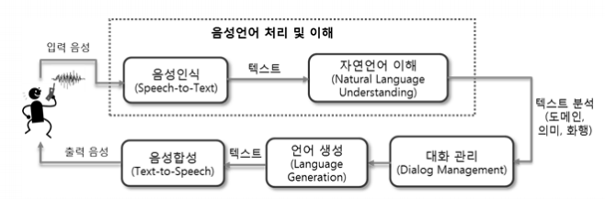
▶
[STT]
음성인식(Speech Recognition)이란 사람이 말하는 음성 언어를 컴퓨터가 해석해
그 내용을 문자데이터로 전환하는 처리를 말하며 STT(Speech-to-Text)라고도 한다.

Slide 8
▶
[모델]
{고려사항}
한국어 음성으로 구현된 STT모델
오픈 소스 STT모델
{선정}
KoSpeech가 제공하는 DeepSpeech2 기반의 모델

Slide 9

2020년 김수환이라는 개발자가 공개
한국어 음성인식 모델을 제공하는 오픈소스 ToolKit
Pytorch 기반의 딥 러닝 모델로, 한국어만 지원
End-to-End 방식

Slide 10
▶
[End-to-End]
음성 데이터가 포함하는 음소나 음절의 처리, 문법, 발음 등의 특징 모두 모델이 학습하도록 하는 방식
Raw audio 전체를 input으로 넣어주는 것이 특징

Slide 11
Data Set 및 전처리

Slide 12
▶
[*문제점]
{짧은 프로젝트 기간}
전체 Data Set을 학습하기에는 짧은 프로젝트 기간때문에 불가능.
최소한의 기대로 Train 48,000, Valid 2,000 구성으로 50,000개의 Data Set으로 수정.

Slide 13
▶
[*문제점]
{표기법}
기존 Data Set은 음성 인식 목적으로 표준 문법에 맞춰 Labeling이 되어 있음.
음소 인식 프로젝트 목적에 맞게 표준 문법을 표준 발음 표기법으로 수정이 필요. ex) 닭고기 -> 닥꼬기
짧은 프로젝트 기간으로 기존 Data Set 50,000개의 Label을 모두 수정할 수 없기에, 1,000개만 새로 Labeling하여 전이 학습을 활용해 데이터를 보충하기로 함.

Slide 14
01
프로젝트 개요
▶
프로젝트 단계별 구성
전이학습으로
부족한 데이터 수 해결
기존
데이터 전처리
기존
데이터 학습
새로운
데이터 라벨링
새로운
데이터 전처리
전이학습
표준 발음을 적용한
1000개의 데이터 라벨링

Slide 15
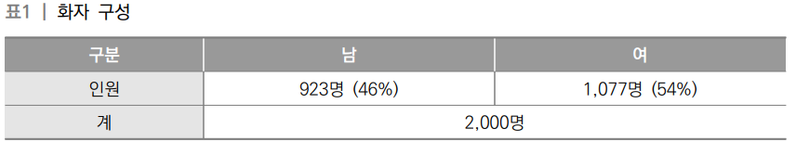
▶
[Ai Hub의 Kspon]
{자유 발화 음성 Data Set}
명료하고 또박또박하게 발성한 대본 낭독 녹음이 아닌, 발음이 불명료하고 유창하게 발성한 대본이 없는 실제 대화 상황을 녹음한 Data Set.
1,000시간의 구축 분량(대략 600,000개)
연령, 지역을 특정하지 않은 총 2,000명의 화자

Slide 16

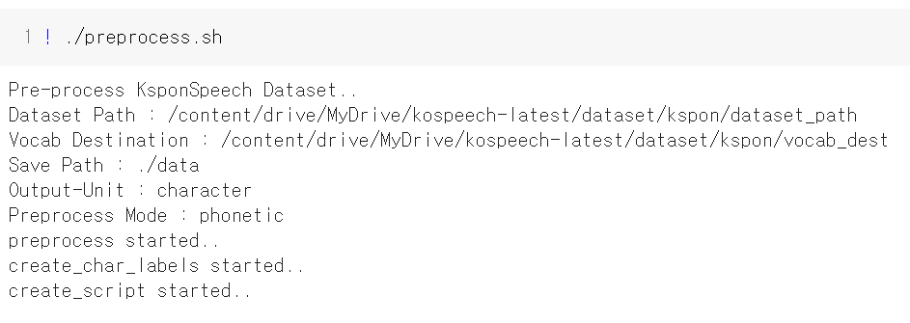

▶
[기존 데이터 전처리]
{학습 환경}
{경로 및 옵션 설정}
--output_unit : 글자 단위의 character unit 전처리 방법 선택
--preprocess_mode : phonetic(십 퍼센트)인지 spelling(10%) 중 phonetic 선택

Slide 17
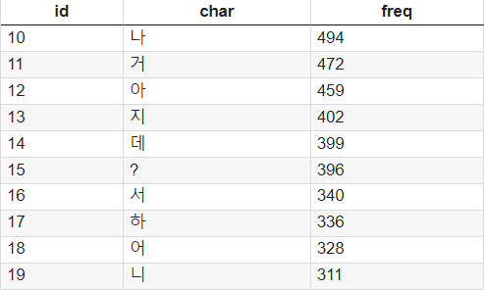
▶
[기존 데이터 전처리]
{전처리}
단어사전(aihub_labels)과 벡터화된 transcript 자료(transcript) 파일 생성
file | Korean transcript | transcript
29.pcm 6020.pcm 6038.pcm 260.pcm 30954.pcm | 알겠어. 어딜 너도 어른이야 이제. 갔다 와 보자. 산업 기사 뭐 하는 건데? | 104 87 11 4 11 705 51 21 3 11 212 6 27 3 6 45 4 6 62 3 155 3 43 31 453 129 4 259 208 3 24 36 3 42 3 17 7 3 101 14 15
aihub_labels.csv
transcript.txt

Slide 18
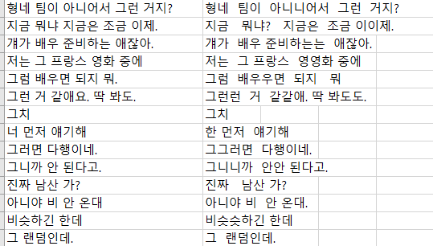
▶
[기존 데이터 학습]
{학습}
{결과}
전체 Data 중 50,000개의 Data를 3일동안 학습
Train 48,000
Valid 2,000

Slide 19
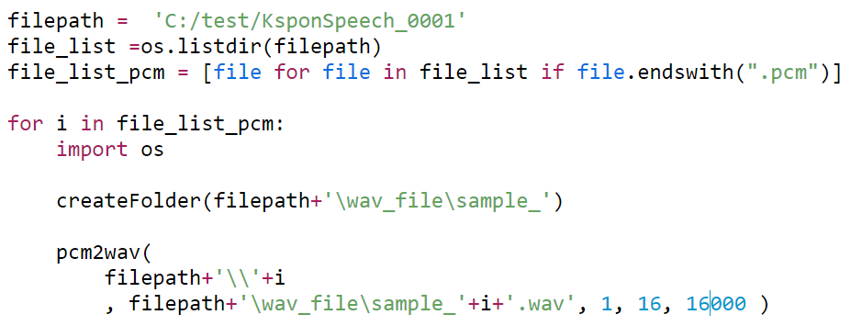
▶
[새로운 데이터 라벨링]
{라벨링 준비}
Kspon Data Set의 .pcm 음성 파일을 pcm2wav를 사용하여 .wav 파일로 변환

Slide 20
▶
[새로운 데이터 라벨링]
{라벨링}
Kspon Data Set에서 라벨 값은 표준 문법. 따라서 표준 발음 표기법에 맞춰 수정
.wav 파일을 직접 들으며 짧은 프로젝트 기간에 맞게 1,000개 Data 수정
금 딴 데 찾아봐야겠다.
아 진짜? 다음에는 딴 걸로 좀 희귀템으로 내가 사 가께.
아 그랬어? 다음에 한 번 가자.
괜찮네.
금 딴 데 차자바야겓따.
아 진짜? 다으메는 딴 걸로 쫌 희귀테므로 내가 사 가께.
아 그랟써? 다으메 한 번 가자.
괜찬네.

Slide 21
▶
[새로운 데이터 전처리]
{전처리}
단어사전(aihub_labels)과 벡터화된 transcript 자료(transcript) 파일 생성
file | Korean transcript | transcript
29.pcm 27.pcm 17.pcm 260.pcm 43.pcm | 알게써. 아 니가 사주는 거엳써? 나 먼저 지베 가께 가따 와 보자흐으. 헬쓰는 끈나써? | 115 27 36 4 12 3 19 6 3 37 72 8 3 11 377 36 15 10 3 218 66 3 13 215 3 6 136 6 62 3 155 3 43 31 453 129 4 512 114 8 3 307 10 36 15
aihub_labels.csv
transcript.txt

Slide 22
▶
[전이 학습]
{학습 환경}
{전이 학습}
기존 학습한 Ai Hub의 Kspon
+
새로 학습한 음소 인식 Data
Train 800
Valid 200

Slide 23
▶
[전이 학습]
{후처리}
‘뭐라고고고 침차차카카게 가가가가방방방 한한번번번 잘잘잘 탈차자자자자자봐봐봐봐봐 설설마마……’
‘뭐라고 침차카게 가방 한번 잘 탈차자봐 설마 겓찌 오늘 여기 오기 저네 어디 들른 곳 업써써’

Slide 24

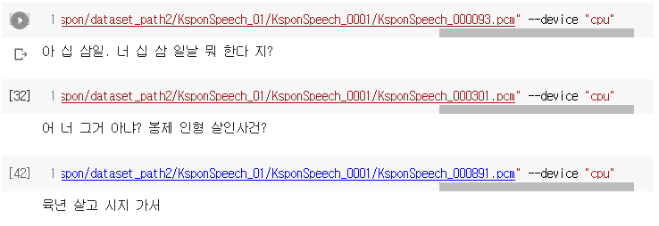
▶
[전이 학습]
{전이 학습 결과}
*기존 학습 데이터
아/ (13일)/(십 삼 일). 너 (13일)/(십 삼 일)날 뭐 한다 했지? n/
어 너 그거 아냐? 봉제 인형 살인사건?
(6년)/(육 년) 살고 시지 가서
*새로운 학습 데이터
아/ (13일)/(십 쌈 일). 너 (13일)/(십 쌈 일)날 뭐 한다 해찌? n/
어 너 그거 아냐? 봉제 이녕 사린사껀?
(6년)/(융 년) 살고 시지 가서

Slide 25
▶
[참고 문헌]
https://aihub.or.kr/
https://github.com/sooftware/kospeech
https://mingchin.tistory.com/152?category=986268
https://velog.io/@letgodchan0/series/Kospeech%ED%95%9C%EA%B5%AD%EC%96%B4-STT
https://aihub.or.kr/sites/default/files/2021-06/01.%20%5B%EC%9E%90%EC%97%B0%EC%96%B4%EC%98%81%EC%97%AD%5D%20%ED%95%9C%EA%B5%AD%EC%96%B4%20%EC%9D%8C%EC%84%B1.pdf

